Slide 1
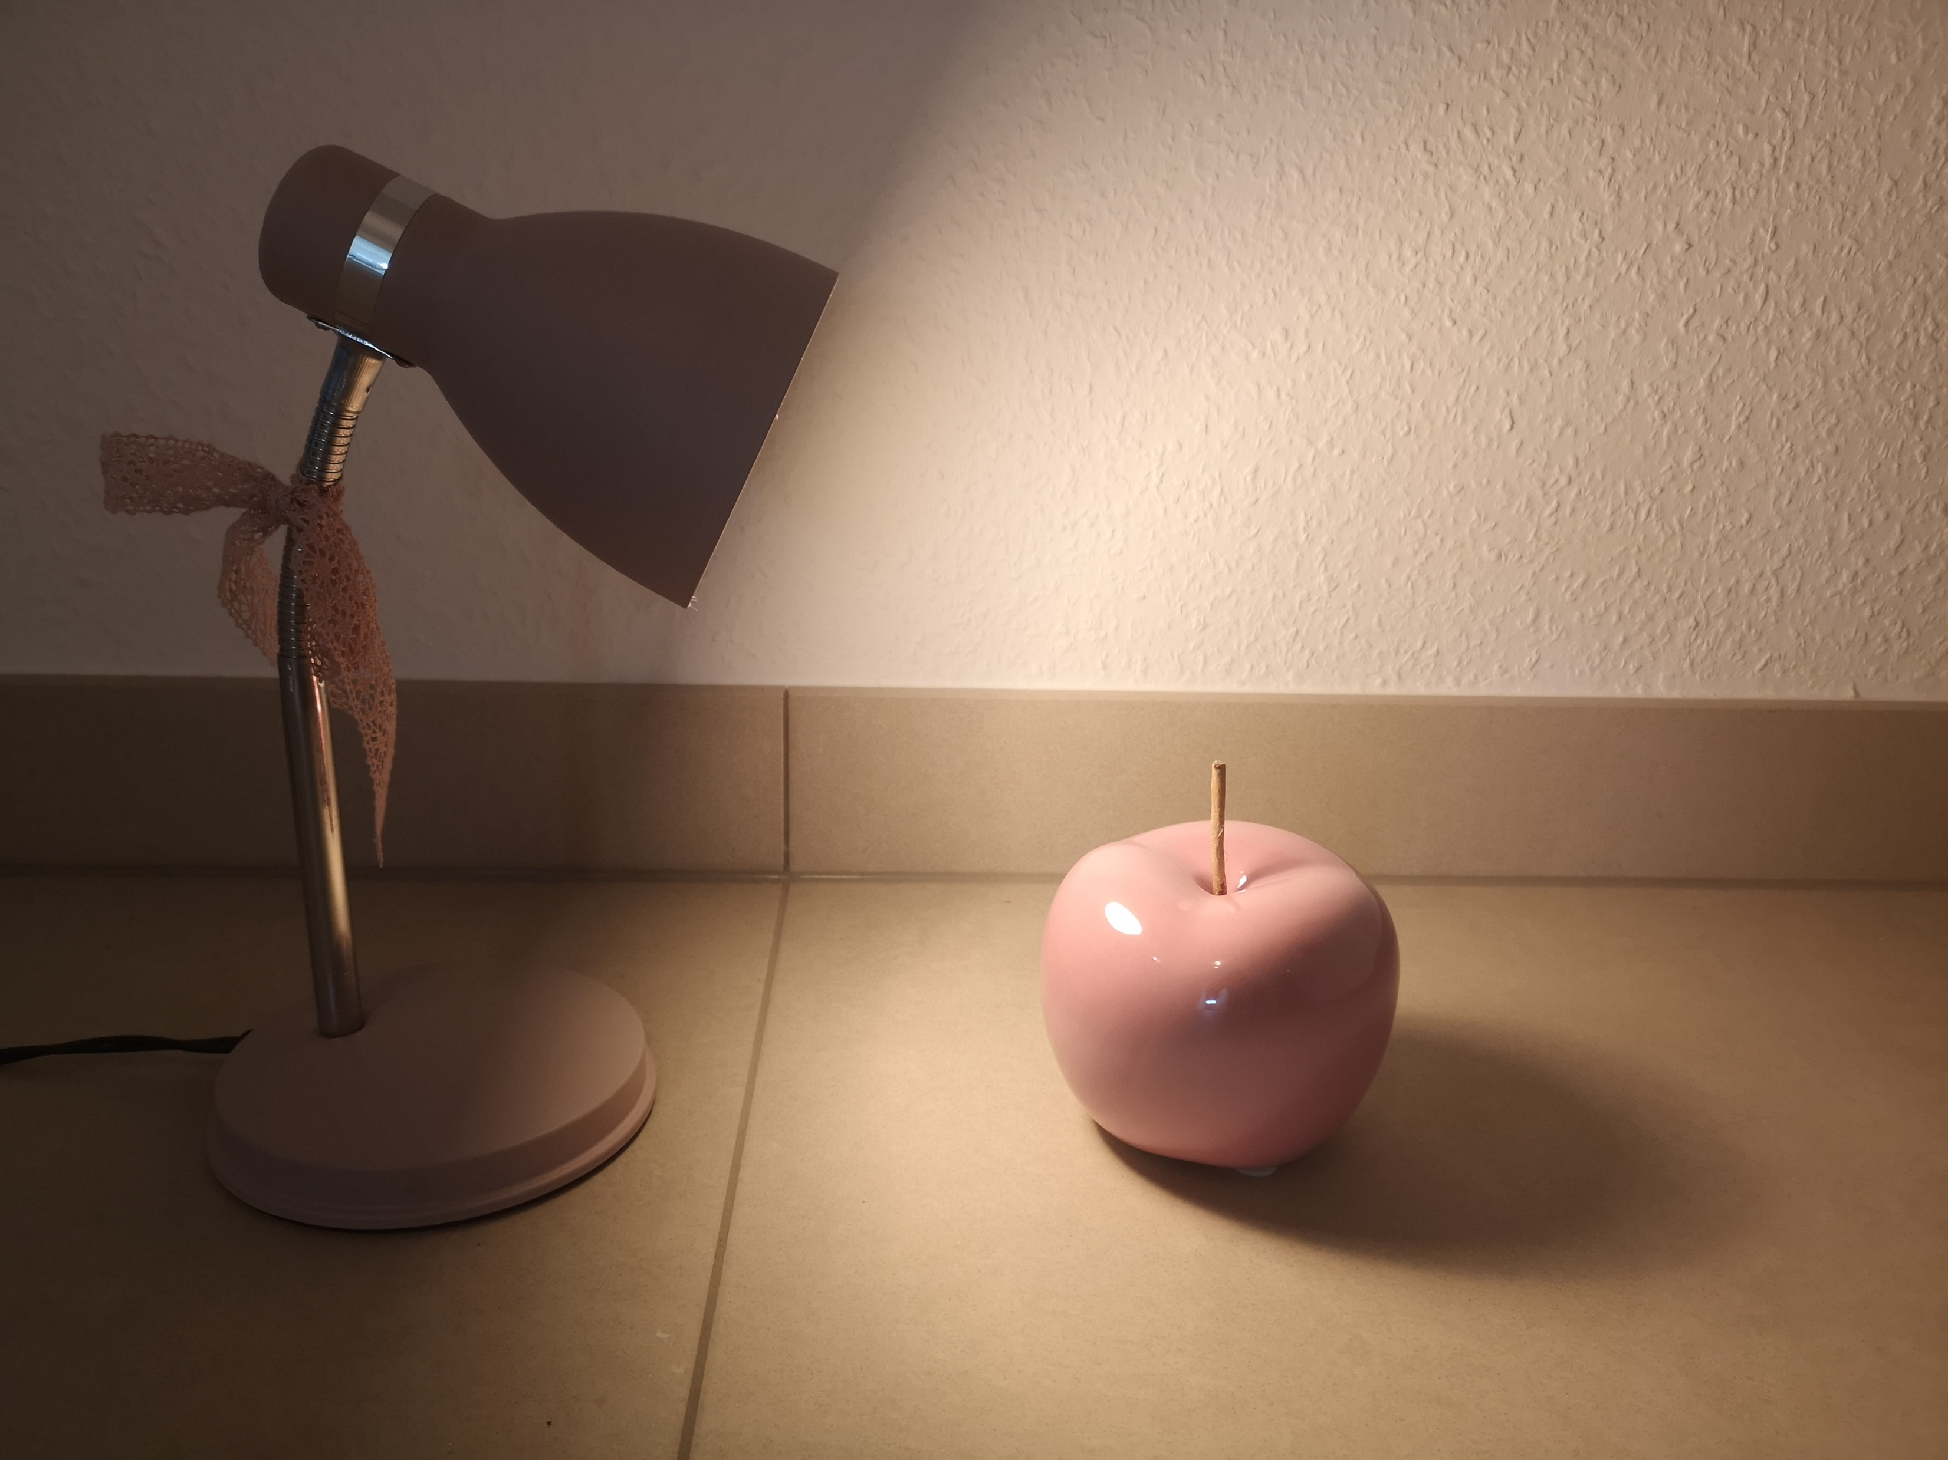
Sonnenstand und Schattenlänge
Ein Materialpaket zu einer Unterrichtseinheit im Sachunterricht in einer 3./4. Klasse der Primarstufe
Lisa Neukirchen
CC BY-SA 4.0

Slide 2
Unterrichtseinheit zum Thema
Sonnenstand und Schattenlänge
Das vorliegende Materialpaket umfasst Materialien für eine Unterrichtseinheit zum Thema Sonnenstand und Schattenlänge. Im Zentrum steht der Zusammenhang von Sonnenstand und Schattenlänge. Das Materialpaket ist für den Einsatz im Sachunterricht in einer 3./4. Klasse der Primarstufe entwickelt worden. Unter der Berücksichtigung der Lizenz (CC BY-SA 4.0) darf das Material verwendet werden. Die Lizenzbedingungen finden Sie hier: https://creativecommons.org/licenses/by-sa/4.0/.
Das Materialpaket enthält die folgenden Materialien:
Einheitstransparenz
Rollenkarten für eine Gruppenarbeit mit Wächtersystem
Prä- und Posttest: Sonnenstand und Schattenlänge
Versuch: Sonnenstand und Schattenlänge
Das Tellurium
Lückentext: Sonnenstand und Schattenlänge
Zusätzlich benötigt wird folgendes Material:
Gegenstand
Kreide
Sonnenbeobachtungsbrillen
Taschenlampe
Klebeband
Tellurium
Internet
CC BY-SA 4.0

Slide 3
Unterrichtseinheit zum Thema
Sonnenstand und Schattenlänge
Übergeordnetes Lernziel:
Die Lernenden untersuchen die Veränderung der Höhe des Sonnenstands und die der Länge ihres Schattens im Verlauf eines Tages und vergleichen sie zu verschiedenen Jahreszeiten sowie an unterschiedlichen Orten auf der Erde, indem sie im Rahmen eines Versuchs eine Sonnenuhr nachstellen und an einem Tellurium arbeiten, um den Zusammenhang von Sonnenstand und Schattenlänge zu erläutern.
Einzelne Lernziele:
Versuch: Die Lernenden untersuchen die Veränderung der Höhe des Sonnenstands und die der Länge ihres Schattens im Verlauf des Vormittags/Tages, indem sie eine Sonnenuhr auf dem Schulhof oder in der Klasse nachstellen, um den Zusammenhang zwischen Sonnenstand und Schattenlänge zu erläutern.
Das Tellurium: Die Lernenden beschreiben und verwenden das Tellurium, indem sie das Tellurium betrachten, dessen Bestandteile nennen und Arbeitsanweisungen am Tellurium ausführen, um das Tellurium zur Erforschung astronomischer Phänomene zu nutzen.
Lückentext: Die Lernenden untersuchen die Veränderung der Höhe des Sonnenstands und die der Länge ihres Schattens im Verlauf eines Tages und vergleichen sie zu verschiedenen Jahreszeiten sowie an unterschiedlichen Orten auf der Erde, indem sie mithilfe der Versuchsergebnisse und dem Tellurium einen Lückentext ausfüllen, um den Zusammenhang von Sonnenstand und Schattenlänge zu erläutern.
CC BY-SA 4.0

Slide 4
Unterrichtseinheit:
Sonnenstand und Schattenlänge
Das weiß ich schon!
CC BY-SA 4.0

Slide 5
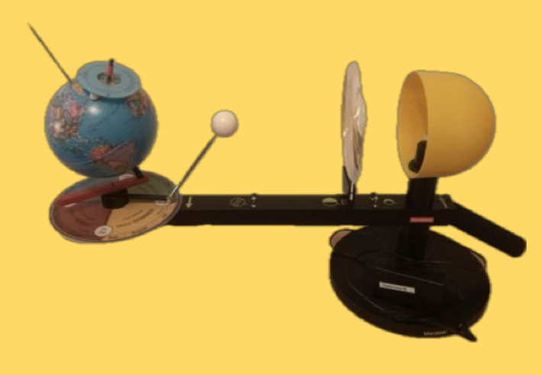
Versuch:
Sonnenstand und Schattenlänge
Das Tellurium
CC BY-SA 4.0

Slide 6
Lückentext:
Sonnenstand und Schattenlänge
Das weiß ich jetzt!
CC BY-SA 4.0

Slide 7
ZeitwächterIn
Notiere dir die Uhrzeit, bis zu der ihr Zeit habt.
Behalte die Zeit im Auge.
Erwähne ab und zu die verbliebene Zeit.
SchreiberIn
Notiere die Ergebnisse der Gruppenarbeit.
Korrigiere die Ergebnisse.
CC BY-SA 4.0

Slide 8
AufgabenmanagerIn
Lese die Aufgaben Schritt für Schritt vor.
Versehe die erledigten Aufgaben mit einem Häkchen.
Markiere übersprungene Aufgaben.
ModellmanagerIn
Erinnere dich an den angemessenen Umgang mit einem Modell.
Mache dich mit dem Modell vertraut.
Führe die Handlungen am Modell aus.
CC BY-SA 4.0

Slide 9
PräsentatorIn
Verschaffe dir einen Überblick über die Ergebnisse der Gruppenarbeit.
Übe das Präsentieren der Ergebnisse.
ModeratorIn
Verschaffe dir einen Überblick über alle Rollen.
Sorge dafür, dass alle Gruppenmitglieder zu Wort kommen, sodass alle ihre Aufgaben erfüllen können.
CC BY-SA 4.0

Slide 10
Name: Datum:
Prä-Post-Test
Sonnenstand und Schattenlänge
Wie entsteht ein Schatten?
Verändert sich die Höhe des Sonnenstands in Deutschland im Verlauf eines Tages? Wenn ja, wie?
Verändert sich die Länge deines Schattens in Deutschland im Verlauf eines Tages? Wenn ja, wie?
Unterscheidet sich die Höhe des Sonnenstands in Deutschland am Mittag im Sommer zu der im Winter? Wenn ja, wie?
CC BY-SA 4.0

Slide 11
Name: Datum:
Unterscheidet sich die Länge deines Schattens in Deutschland am Mittag im Sommer zu der im Winter? Wenn ja, wie?
Unterscheidet sich die Höhe des Sonnenstands im Sommer am Mittag an unterschiedlichen Orten auf der Erde? Wenn ja, wie?
Unterscheidet sich die Länge des Schattens im Sommer am Mittag an verschiedenen Orten auf der Erde? Wenn ja, wie?
Besteht ein Zusammenhang zwischen der Höhe des Sonnenstands und der Schattenlänge? Wenn ja, welcher?
CC BY-SA 4.0

Slide 12
Name: Datum:
Versuch
Sonnenstand und Schattenlänge
Versuchsfragen:
Wie verändert sich die Schattenlänge im Verlauf des Vormittags?
Wie verändert sich die Höhe des Sonnenstands im Verlauf des Vormittags?
Welcher Zusammenhang besteht zwischen den Veränderungen der Schattenlänge und der Höhe des Sonnenstands?
Durchführung:
Möglichkeit 1 (bei Sonnenschein):
Male mit Kreide an zwei Stellen ein X auf den Schulhof.
Stelle auf jedes X jeweils einen Gegenstand.
Zeichne mit Kreide die Schattenlängen ein.
Messe die Schattenlängen mit einem Maßband.
Setze die Sonnenbeobachtungsbrille auf.
Betrachte die Höhe des Sonnenstands.
Wiederhole die Schritte 2 bis 6 nach 15 und nach 30 Minuten.
Möglichkeit 2 (ohne Sonnenschein):
Stelle einen Gegenstand auf den Tisch/Boden.
Lasse von der Lehrkraft den Sonnenlauf Schritt für Schritt mit einer Taschenlampe (Sonne) nachstellen.
Markiere die Schattenlänge Schritt für Schritt mit Klebeband.
Messe die Schattenlänge jeweils mit einem Maßband.
Betrachte jeweils die Höhe der Taschenlampe (Sonne).
Wiederhole die Schritte 1-5 mit einem weiteren Gegenstand.
CC BY-SA 4.0

Slide 13
Name: Datum:
Vermutungen:
Versuchsskizze:
Beobachtungen:
Auswertung:
CC BY-SA 4.0

Slide 14
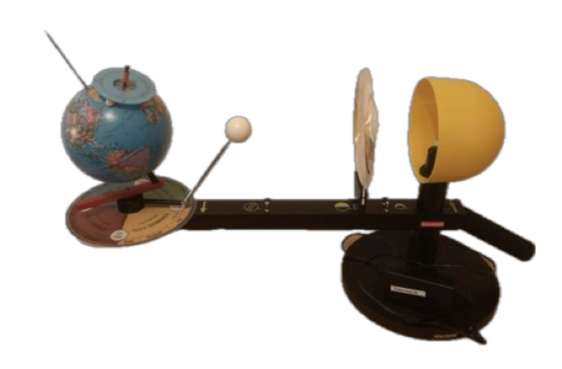
Name: Datum:
Das Tellurium
Betrachte das Tellurium.
Beschrifte das Tellurium.
1. Erde, 2. Sonne, 3. Mond, 4. Monatszeiger und Datumsscheibe,
5. Polachse, 6. Frensel-Linse, 7. Horizontscheibe mit Schattenfigur
Mache dich mit dem Tellurium vertraut.
Schalte die Lichtquelle ein.
Setze die Linse auf die Einstellung „NORMAL“.
Drehe die Erde gegen den Uhrzeigersinn/nach links um sich selbst. Wie lange braucht die Erde, um sich einmal um sich selbst zu drehen?
CC BY-SA 4.0

Slide 15
Name: Datum:
Drehe die Erde gegen den Uhrzeigersinn/nach links um die Sonne. Wie lange braucht die Erde, um sich einmal um die Sonne zu drehen?
Stelle die Datumsscheibe auf das heutige Datum ein. Drehe die Erde so, dass in Deutschland die Sonne aufgeht.
Setze die Horizontscheibe mit der Schattenfigur auf Deutschland.
Messe die Schattenlänge in Deutschland am heutigen Morgen mit einem Maßband.
Betrachte im Internet unter https://www.sonnenverlauf.de die Höhe des Sonnenstands am heutigen Morgen.
Drehe die Erde noch ein Stück weiter, um am Vormittag anzukommen.
Messe die Schattenlänge in Deutschland am heutigen Vormittag mit einem Maßband.
Betrachte im Internet https://www.sonnenverlauf.de die Höhe des Sonnenstands am heutigen Vormittag.
Bestätigt sich der Zusammenhang zwischen der Höhe des Sonnenstands und der Schattenlänge aus unserem Versuch? Kreuze an.
ja nein
* Wie unterscheidet sich das Modell von der Realität?
Wir besprechen die Ergebnisse.
CC BY-SA 4.0

Slide 16
Name: Datum:
Lückentext
Sonnenstand und Schattenlänge
Vervollständige den Lückentext!
Nutze das Tellurium.
Setze die Horizontscheibe mit der Schattenfigur auf das genannte Land.
Verändere, wenn notwendig, die Einstellungen zur Tages- und Jahreszeit.
Messe die Schattenlänge mit einem Maßband, um die verschiedenen Schattenlängen miteinander vergleich zu können.
Denke an unseren Versuch zurück. Leite die Höhe des Sonnenstandes aus der Schattenlänge ab.
Wir besprechen den Lückentext.
CC BY-SA 4.0

Slide 17
Name: Datum:
Lückentext
Sonnenstand und Schattenlänge
Mein Schatten wird bei uns in Deutschland bis zum Mittag .
Die Höhe des Sonnenstands nimmt bei uns in Deutschland bis zum Mittag also .
Mein Schatten wird bei uns in Deutschland ab dem Mittag .
Die Höhe des Sonnenstands nimmt bei uns in Deutschland ab dem Mittag also .
Diese Feststellung gilt für alle Jahreszeiten.
Mein Schatten ist bei uns in Deutschland im Sommer am Mittag
als im Winter. Die Sonne steht bei uns in Deutschland im Sommer am Mittag also als im Winter.
In Ägypten ist mein Schatten im Sommer am Mittag als in Deutschland. Die Sonne steht in Ägypten im Sommer am Mittag also
als in Deutschland.
In Island ist mein Schatten im Sommer am Mittag als in Deutschland. Die Sonne steht in Island im Sommer am Mittag also
als in Deutschland.
Merke: Die Schattenlänge ist abhängig von der Höhe des Sonnenstands.
Je die Sonne steht, desto ist mein Schatten! Und umgekehrt: Je die Sonne steht, desto
ist mein Schatten!
4x kürzer, 3x länger, 1x zu, 1x ab, 3x höher, 2x niedriger
CC BY-SA 4.0

Slide 18
Dieses Werk kann unter einer Creative Commons Namensnennung – Weitergabe unter gleichen Bedingungen 4.0 Lizenz genutzt werden. (CC BY-NC-SA 4.0)
https://doi.org/10.17185/duepublico/81677

